Slide 1
Gemeinsam gegen Gewalt am Arbeitsplatz
Keynote „Tatort Arbeitsplatz“
SC Dr. Martin Gruber-Risak
Arbeitsrecht und Zentral-Arbeitsinspektorat
Wien, 08. April 2026

Slide 2

Warum müssen wir reden?
Mehr als jede:r vierte Beschäftigte in Österreich (28 %) hat während der Arbeit Erfahrungen mit Gewalt oder Belästigung gemacht.
Gewalt beeinträchtigt die Würde und Integrität sowie die Gesundheit und Sicherheit von Menschen und verursacht damit menschliches Leid.
Die Ausübung von Gewalt und Belästigung am Arbeitsplatz setzt sich fort, kann sich häufen und verstärken, wenn keine Gegenmaßnahmen gesetzt werden.
Gleichzeitig kostet Gewalt und wir können es uns nicht leisten: Produktivitätseinbußen, individuelle Folgekosten, gravierende Kosten für die Gesellschaft etc.
Gewalt und Belästigung bei der Arbeit kann gestoppt werden, wenn wir alle etwas tun.

Slide 3
Schritt 1 – Definieren und Klarheit schaffen
Sexuelle/sexualisierte Gewalt
  z.B. anzügliche Kommentare, „zufällige Berührungen“, unerwünschte, anzügliche Chatnachrichten, Nacktkalender, körperliche sexualisierte Übergriffe…
Psychische Gewalt
  z.B. verbale Gewalt (drohen, schreien, beleidigen), „gaslighting“, Demütigung, unerfüllbare Leistungserwartungen…
Physische Gewalt

Slide 4
Schritt 1 – Definieren und Klarheit schaffen
Mobbing ist ein über einen längeren Zeitraum währendes, regelmäßiges und systematisches Vorgehen von einer oder mehreren Personen gegen eine bestimmte Person. Es zielt auf deren Entfernung aus dem sozialen Gefüge ab. Die Rechtsfolgen von Mobbing am Arbeitsplatz sind im allgem Arbeitsrecht geregelt.
Diskriminierung ist die Benachteiligung einer Person aufgrund eines der geschützten Merkmale: Geschlecht, ethnische Zugehörigkeit, Religion oder Weltanschauung, Alter, sexuelle Orientierung oder Behinderung. Sie ist in der Arbeitswelt laut Gleichbehandlungsgesetz, Bundes-Gleichbehandlungsgesetz, Behinderteneinstellungsgesetz und Bundes-Behindertengleichstellungsgesetz verboten.

Slide 5
Schritt 2 – Klare Ablehnung von Gewalt und Belästigung
Klares Signal senden!
Bekenntnis seitens Geschäftsführung und Belegschaftsvertretung, dass Gewalt und Belästigung bei der Arbeit keinen Platz hat und verboten ist.
Wenn möglich, Betriebsvereinbarung mit Definitionen, Vorgehensweisen und Sanktionsmöglichkeiten etc.
Zusammenarbeit und Verantwortung von allen Seiten, um strukturierte Gewaltprävention wirksam umzusetzen.
  Führungsthema, aber auch Verantwortung aller im Betrieb, eine gewaltfreie Organisationskultur zu etablieren.

Slide 6
Beispiel – Intervention nach Übergriff in der Gastro
In der Gastronomie, insb bei der Arbeit mit berauschten Menschen sind sexualisierte Übergriffe eine bekannte Gefahr am Arbeitsplatz.
Das Thema ist daher in die Arbeitsplatzevaluierung aufzunehmen.
Besteht die Gefahr vor Ort, sind Schutzmaßnahmen zu setzen.
Neben gezielten Schutzmaßnahmen sind auch Unterweisung und Umgang mit erfolgten Übergriffen wichtige Puzzleteile.

Slide 7

Beispiel – Ampelsystem
Stufe Gelb ist lt. diesem System erreicht, wenn bedrohliche bzw. anzügliche Blicke oder sonstige Verhaltensweisen die betroffenen Arbeitnehmer:innen unwohl fühlen lassen.
Bei Stufe Orange übernimmt das Management sofort im Moment der Meldung (z.B.: „Stufe Orange an Tisch 23“).
Stufe Rot ist ein eindeutig grenzüberschreitendes Verhalten, welches als Gewaltübergriff (psychisch/physisch) definiert werden kann. Lokalverweis mit vorher definierter Vorgangsweise!
Noch mehr gute praktischen Lösungen zum Umgang im Kontext Arbeitsschutz auf der Website AI

Slide 8
Schritt 3 – Umfassendes Gewaltschutzkonzept (Auszug)
Analyse der Gewaltgefahr des jeweiligen Arbeitsplatzes, inkl. „Ursachenforschung”
Gefahr an der Ursache präventiv entgegenwirken und Belegschaft sensibiliseren
Festlegen möglicher Sofortmaßnahmen bei akuter Gewalt(gefahr)
Konzept für Nachsorge, nach einem Übergriff (z.B. notfallpsychologisches Konzept)
Wenn nötig, Kooperation mit Sicherheitsfirmen und Polizei
…

Slide 9

Gefährdete Bereiche (Auszug der Kriterien)
Isolierte bzw. uneinsichtige Arbeitsplätze, v.a. bei körpernahen Tätigkeiten
Arbeit mit Menschen in Not oder sehr langen Wartezeiten
Arbeit an öffentlich zugänglichen Plätzen
Starkes Abhängigkeitsverhältnis AN/AG
Arbeit mit berauschten Menschen
Arbeit mit hohen Bargeldsummen etc.
das heißt aber nicht, dass woanders keine Gewalt auftritt

Slide 10
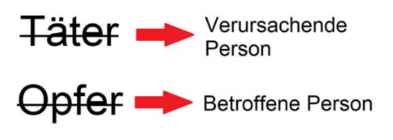
Probleme ansprechbar machen und halten!
Niemand will Täter:in sein, niemand will Opfer sein.
Wird’s konkret – wird´s besprechbar – wird´s änderbar.

Slide 11

ILO C190 (Auszüge)
Österreich hat das ILO-Abkommen 190 zur Beseitigung von Gewalt und Belästigung in der Arbeitswelt ratifiziert. Die Ratifikation erfolgte am 11. September 2024, das Abkommen trat am 11. September 2025 in Kraft.
Umfassende Definition: „Gewalt und Belästigung“ in der Arbeitswelt
Erkennt an, dass jede Person das Recht auf eine Arbeitswelt ohne Gewalt und Belästigung, einschließlich geschlechtsspezifischer Gewalt und Belästigung, hat.
Stellt fest, dass häusliche Gewalt Auswirkungen auf die Beschäftigung, die Produktivität und die Gesundheit und Sicherheit haben kann.
Bietet gute Grundlage für gemeinsames Vorgehen in der Arbeitswelt.

Slide 12
Schritt 4 – Gewaltprävention leben (Organisationskultur)
Das beste Konzept hilft nichts, wenn es nicht gelebt wird!
Gewaltprävention ist “Chefsache” (Top-Down) – Klare Absage an Gewalt!
Meldesysteme zur leichten Bottom-Up-Kommunikation und Qualitätssicherung
Wiederholte FK-Schulungen und Sensibilisierungsmaßnahmen bis alle es mittragen
Klare Vorgehensweisen bei Übergriffen (verhältnismäßig nach Schwere)
Ansprechbar machen und halten, bereits weniger schwere Vorkommnisse ansprechen und hinterfragen, um Eskalation zu verhindern
….

Slide 13

Zusammenfassung
Schritt 1 – Definieren und Klarheit schaffen
Schritt 2 – Klare Ablehnung von Gewalt und Belästigung
Schritt 3 – Umfassendes Gewaltschutzkonzept
Schritt 4 – Gewaltprävention leben (Organisationskultur)

Slide 14
Ausblick
Thema der internen „Psych-Offensive 2026“ der Arbeitsinspektion
Europäische Arbeitsschutzkampagne 2026-2028 zu „psychischer Gesundheit und psychosozialen Risiken am Arbeitsplatz“ in „neuen und übersehenen Berufsgruppen, Branchen und Bereichen“
Projekt in der Österreichischen Arbeitsschutzstrategie – gemeinsam Schutzkonzepte weiterentwickeln und kommunizieren für Handel, Gastro, Pflege, öffentlicher Verkehr & MINT
Fokustage 2027 als Teil der Österreichischen Arbeitsschutzstrategie – Prävention von Gewalt gegen Frauen bei der Arbeit, in den Bereichen Handel, Gastro, Pflege, öffentlicher Verkehr & MINT

Slide 15



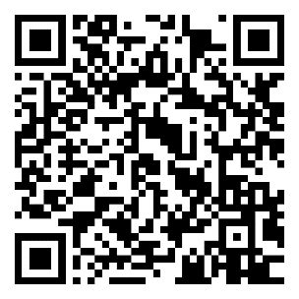
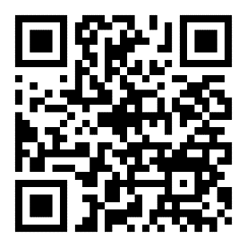
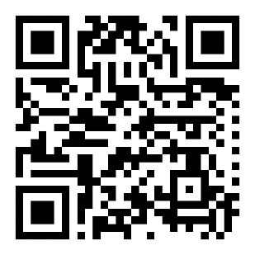
Gemeinsam gegen Gewalt am Arbeitsplatz!
SC Dr. Martin Gruber-Risak
BMASGPK - Sektion VIII, Arbeitsrecht und Zentral-Arbeitsinspektorat
martin.gruber-risak@sozialministerium.gv.at

